Slide 1
Seminário Ferrovias Gestão de Obsolescência Siemens
Uma solução sustentável para extensão da vida útil de material circulante

Slide 2
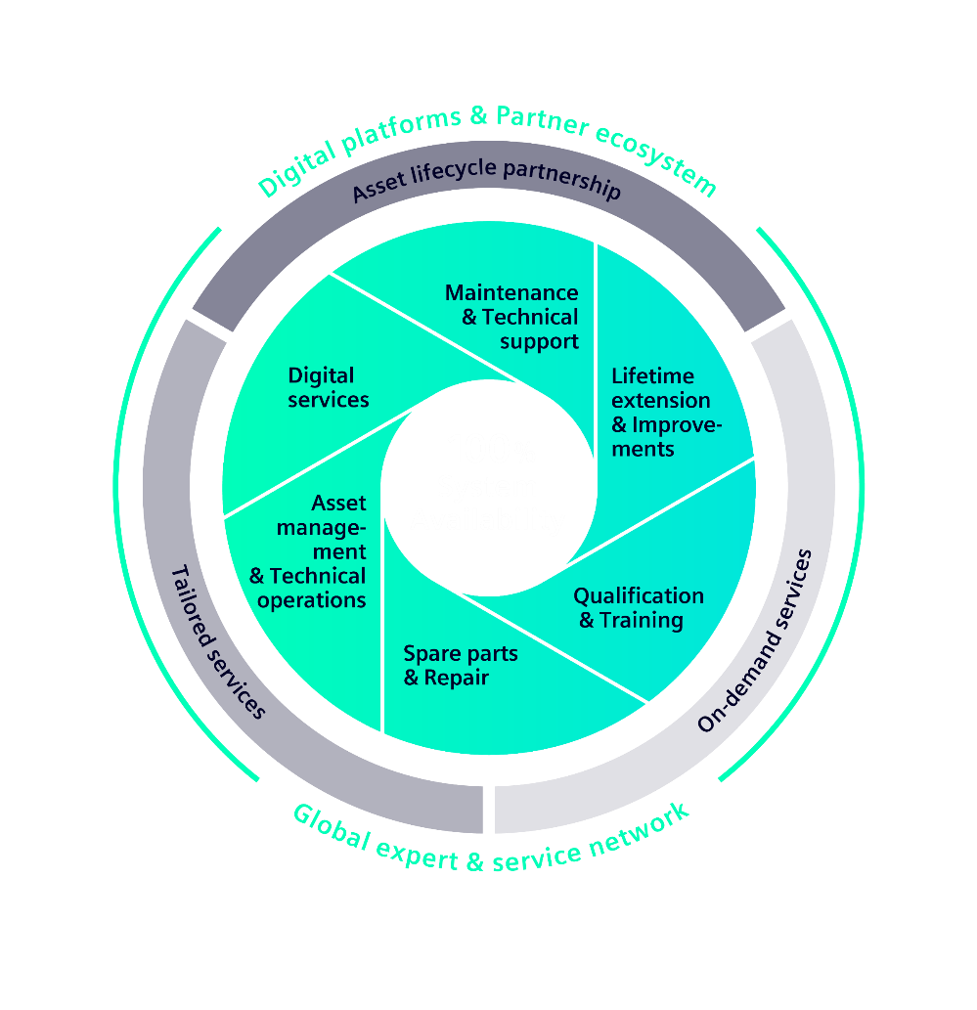
Portfolio Siemens Mobility – Customer Services
Digital services
Digital asset management for rail systems
Maintenance intelligence
Operations intelligence
Lifecycle intelligence
Measurement & monitoring
Connectivity & data transmission
IT care services
Cyber security services
Maintenance & Technical support
Lifecycle care
Full service
Technical Support & Spares Supply Agreement (TSSSA)
Technical support
System repair & overhaul
Workshop services
Asset mgmt. & Tech. operations
Asset management for rail systems (future service)
Technical operations
Lifetime extension & Improvements
Vehicle upgrades & lifetime extension
Component lifetime analysis & upgrades
Upgrade solutions
Qualification & Training
On-site and virtual training
Test and validation
Consulting
Spare parts & Repair
Easy Spares® – Performance contracts for ensured availability
Easy spare parts supply
Easy component and part repair & overhaul
Easy obsolescence solutions
Easy Sparovation Part® – Improved 3D printed parts

Slide 3
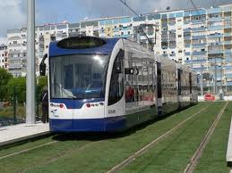
Base Instalada de Material Circulante Pesado Siemens em Portugal
Ano | Operador | Frota | Qtd
1990 | ML | ML90 | 19
1992 | CP | UQE2300/2400 | 56
1993 | CP | LE5600 | 30
1995 | ML | ML95/97/99 | 94
1996 | CARRIS | GT6/8 | 10
1996 | CP | CPA4000 | 10
1998 | CP | UME3400 | 34
2004 | MTS | Combino | 24
2008 | CP | LE4700 | 25

Slide 4
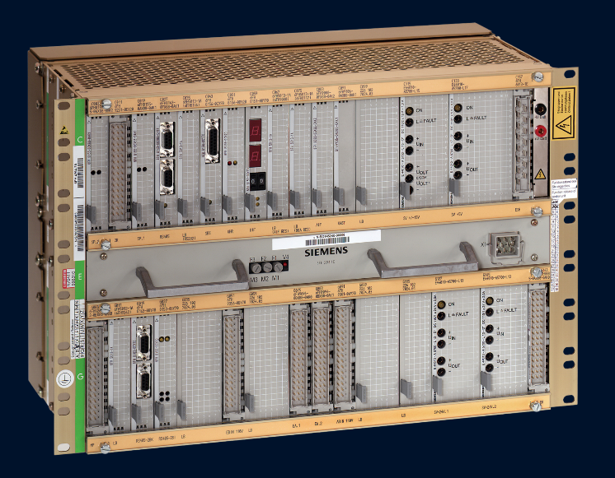
SIBAS16
Lançado em 1983
Primeiro Sistema de Controlo Digital
Sistema Modular
Flexibilidade
Manutenibilidade
Baseado em Microprocessadores de 16 bit
Linguagem ASSEMBLER + ferramenta de graficagem SIBACAD

Slide 5
SIBAS16 | Problema
Dificuldades na Manutenção SIBAS16:
Escassez de peças de reserva nos operadores;
Componentes descontinuados:
Produção de elementos descontinuada ou limitada;
Reparações limitadas;
Expectativa de redução de fiabilidade.
Substituição integral de SIBAS16 por novo sistema com riscos associados:
Processo de homologação complexo e com risco elevado de insucesso;
Longo e dispendioso processo de desenvolvimento para um problema a curto prazo;
Pode requerer a modernização de outros sistemas;
Volume de investimento alto considerando o potencial de vida útil da frota e por comparação com a sua substituição.

Slide 6
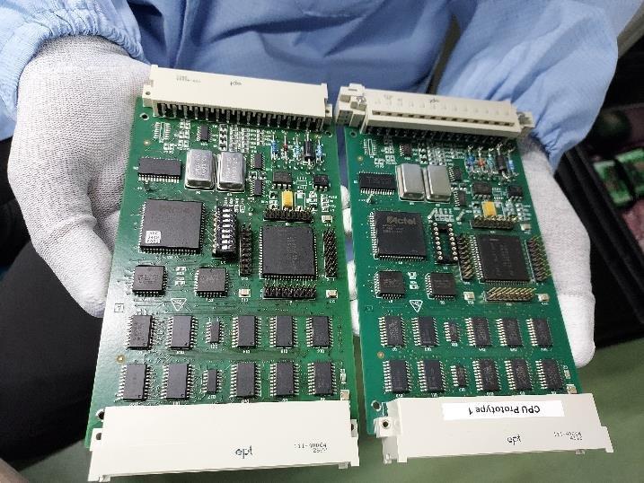
SIBAS 16 | Abordagem e Benefícios
Abordagem:
Criação de equipa em PT para redesenho e produção de cartas descontinuadas;
Solução válida para operadores em Portugal e a nível global.
Benefícios:
Rápido ciclo de desenvolvimento (3 – 9 meses);
Rápido ciclo de produção (3 meses)
Preço competitivo para extensão de vida de 10-15 anos;
100% compatível com restante sistema instalado;
Solução certificada pelo fabricante;
100% de acordo com normas ferroviárias.

Slide 7
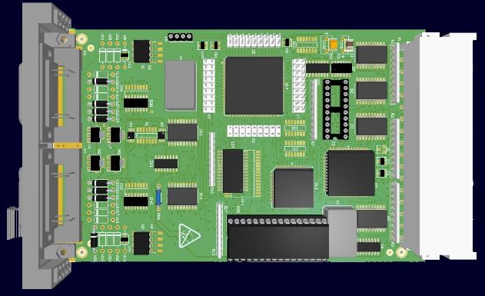
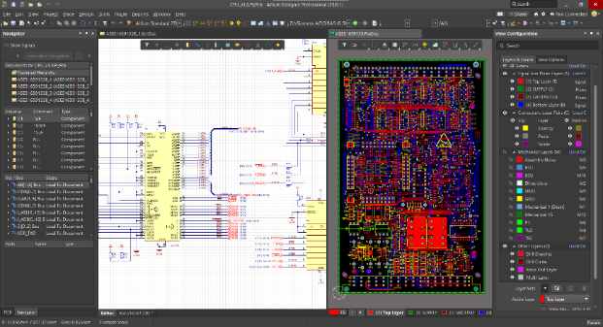
SIBAS 16 | Competências Locais
Projeto:
Desenho de PCB com base na documentação de fabrico da última versão produzida;
Projeto de FPGA de acordo com descrição de funcionamento original;
Desenvolvimento de Firmware;
BoM automatizada – identificação em tempo real de componentes disponíveis no mercado

Slide 8
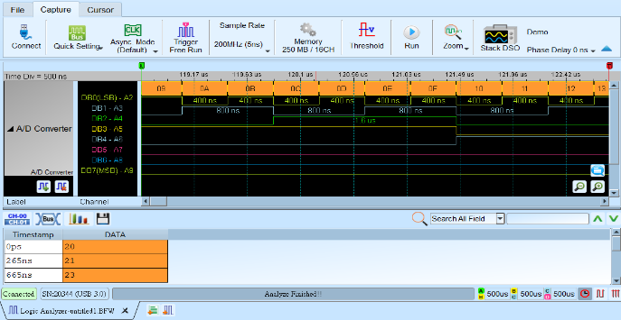
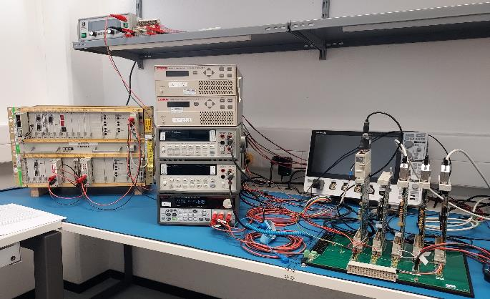
SIBAS 16 | Competências Locais
Ensaios funcionais:
Sequências de ensaio automatizadas desenvolvidas localmente;
Ensaios de acordo com descrição de funcionamento de documentação original de projeto;
Ensaios isolados e integrados em rack SIBAS16;
Desenvolvimento de equipamentos de ensaio.

Slide 9
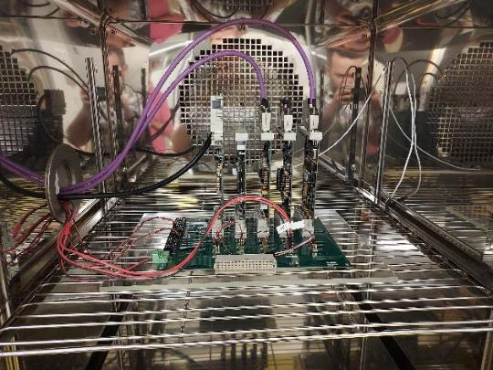
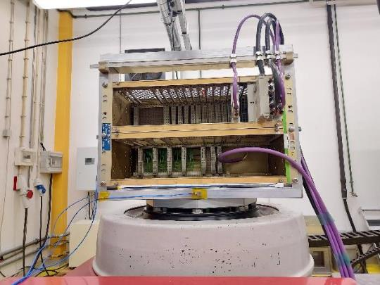
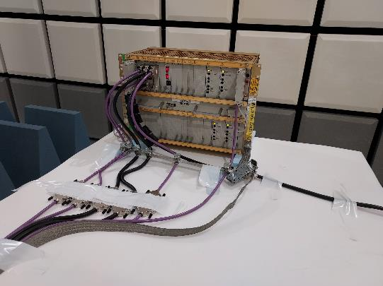
SIBAS 16 | Competências Locais
Ensaios tipo:
Laboratório Certificado em Portugal;
Ensaios de acordo com EN50155 ou por comparação com projeto original;
Isolamento
Temperatura
Vibração
EMC

Slide 10
SIBAS 16 | Oferta de valor
Benefícios:
Rápido ciclo de desenvolvimento (3 – 9 meses);
Rápido ciclo de produção (3 meses)
Preço competitivo para extensão de vida de 10-15 anos;
100% compatível com restante sistema instalado;
Solução certificada pelo fabricante;
100% de acordo com normas ferroviárias.
Impacto:
Extensão da vida útil de material circulante:
Adiamento de investimento
Sustentabilidade no transporte de passageiros e carga
Siemens Portugal reconhecida como Centro de Competência Mundial nesta tecnologia:
Criação de postos de trabalho altamente especializados, exportando conhecimento para todo o mundo.
Projetos em curso com operadores em:
Alemanha
Áustria
Dinamarca
Austrália
Espanha
VALOR

Slide 11
Seminário Ferrovias Redesign Eletrónico Siemens
Uma solução sustentável para extensão da vida útil de material circulante

Slide 12
Contact
sergio.tomazio@siemens.com
Sérgio Tomázio RC-PT SMO INNOV
siemens.com/mobility-services

